Slide 1
Modelagem de Banco de Dados
Emerson Alberto Marconato
marconato@univem.edu.br
Fevereiro 2024

Slide 2
Modelo Entidade-Relacionamento
Objetivos
Conceitos de Modelo Entidade-Relacionamento (MER)
Conceitos de Diagrama de Entidade e Relacionamento (DER)
Elemento do MER

Slide 3
Modelo Entidade-Relacionamento
Modelo Entidade-Relacionamento:
Definido por Peter Pin-Shan Chen em 1976.
Baseia-se na percepção do mundo real;
Constituído por um conjunto de objetos básicos: entidades e relacionamentos
Define uma técnica de diagramação para modelos de dados: Diagrama de Entidades e Relacionamentos (DER)

Slide 4
Modelo Entidade-Relacionamento
Modelo Entidade-Relacionamento:
Composto de três classes de objetos:
entidades
relacionamentos
atributos

Slide 5
Modelo Entidade-Relacionamento
Elementos do Modelo E-R:
Entidade – é um objeto que existe e é distinguível de outros objetos.
Símbolo que representa no modelo E-R:
Retângulo:
Pessoa

Slide 6
Modelo Entidade-Relacionamento
Elementos do Modelo E-R:
Atributos – características de uma entidade que as descrevem detalhadamente.
Peter Chen apresenta o atributo no interior de uma elipse conectado a entidade:
Pessoa
Nome
Endereço

Slide 7
Modelo Entidade-Relacionamento
Elementos do Modelo E-R:
Rumbaugh coloca uma lista de atributos dentro do retângulo da entidade, deixando sobre ele o nome da entidade:
Pessoa
Nome
Endereço

Slide 8
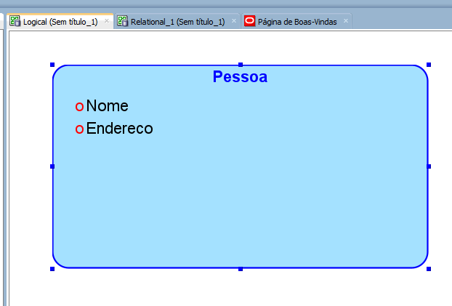
Modelo Entidade-Relacionamento
Elementos do Modelo E-R:
Ferramenta CASE da Oracle – SQL Developer Data Modeler:

Slide 9
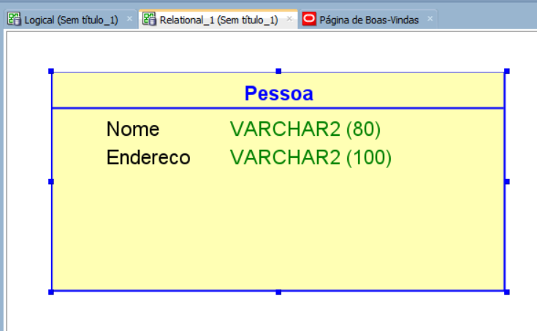
Modelo Entidade-Relacionamento
Elementos do Modelo E-R:
Ferramenta CASE da Oracle – SQL Developer Data Modeler:

Slide 10
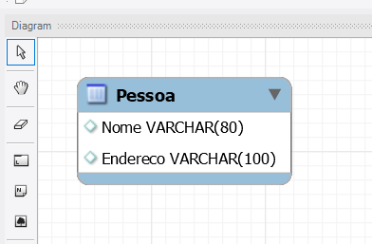
Modelo Entidade-Relacionamento
Elementos do Modelo E-R:
Ferramenta CASE da MySQL – MySQL Workbench:

Slide 11
Modelo Entidade-Relacionamento
Elementos do Modelo E-R:
Tipos de Atributos:
Identificadores ou Determinante (chave): identifica univocamente as instâncias de uma entidade.
Podem ser sublinhando-se o nome do atributo ou com a elipse em uma cor de destaque.
Descritores (não chave) Utilizados para descrever característica não únicas.
Podem ser:
Simples – não possui qualquer característica especial.
Composto – formado por itens menores
Ex: Endereço – formado por CEP, Rua, Bairro
Multivalorado – conteúdo pode ser formado por mais de uma informação.

Slide 12
Modelo Entidade-Relacionamento
Elementos do Modelo E-R:
Relacionamento:
É o tipo de ocorrência entre entidades.
Símbolo que representa no modelo E-R:
Losango:
Pertence

Slide 13
Modelo Entidade-Relacionamento
Elementos do Modelo E-R:
Tipos de Relacionamento:
Um-Para-Um – cada instância da entidade A se relaciona com uma instância da entidade B.
1
1
Gerente
Chefia
Seção

Slide 14
Modelo Entidade-Relacionamento
Elementos do Modelo E-R:
Tipos de Relacionamento:
Um-Para-Vários – cada instância da entidade A se relaciona com uma ou mais instância da entidade B.
1
N
Seção
Trabalha
Funcionário

Slide 15
Modelo Entidade-Relacionamento
Elementos do Modelo E-R:
Tipos de Relacionamento:
Vários-Para-Vários – Várias instâncias (N) da entidade A se relacionam com várias instâncias da entidade B.
N
M
Fornecedor
Fornecimento
Produto

Slide 16
Modelo Entidade-Relacionamento
Elementos do Modelo E-R:
Dois relacionamentos:
Uma entidade pode ter mais de um relacionamento com outra entidade.
Lotação
1
N
Departamento
Empregado
1
1
Gerência

Slide 17
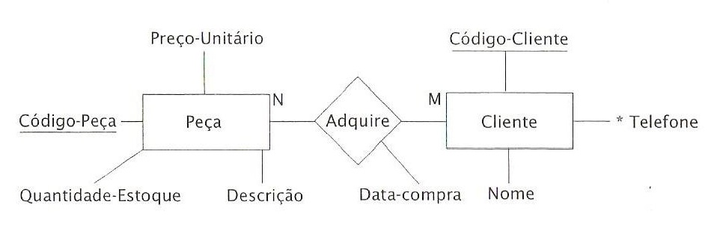
Modelo Entidade-Relacionamento
Elementos do Modelo E-R:
Relacionamento N:M:

Slide 18
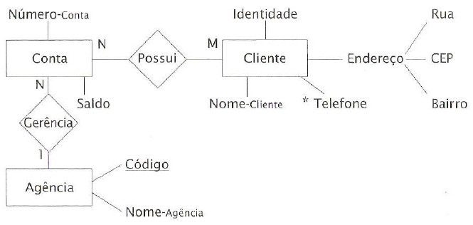
Modelo Entidade-Relacionamento
Elementos do Modelo E-R:

Slide 19
Modelo Entidade-Relacionamento
Elementos do Modelo E-R:
Relacionamento Ternário:
Alguns relacionamentos precisam ligar três entidades.
N
M
Fornecedor
PFPj
Peça
P
Projeto

Slide 20
Modelo Entidade-Relacionamento
Elementos do Modelo E-R:
Auto-relacionamento:
Uma entidade pode se relacionar com ela mesma.
N
Chefia
Empregado
1

Slide 21
Modelo Entidade-Relacionamento
Elementos do Modelo E-R:
Entidade Dependente:
Uma entidade pode ter sua existência vinculada a outra entidade.
N
1
Empregado
Possui
Histórico Cargos

Slide 22
Modelo Entidade-Relacionamento
Elementos do Modelo E-R:
Relacionamento É-Um (Generalização/Especialização):
Ocorre quando uma entidade com seus atributos, engloba entidades especializadas com seus atributos específicos.
Ex: Cliente – engloba atributos específicos da entidade Pessoa Física, assim como os de Pessoa Jurídica.

Slide 23
Modelo Entidade-Relacionamento
Elementos do Modelo E-R:
Relacionamento É-Um
Cliente
Pessoa Física
Pessoa Jurídica

Slide 24
Modelo Entidade-Relacionamento
Elementos do Modelo E-R:
Agregação:
Utilizada quando necessitamos relacionar não uma entidade a outra, mas sim um relacionamento a uma entidade.

Slide 25
Modelo Entidade-Relacionamento
Elementos do Modelo E-R:
Agregação:
Consulta
N
M
Médico
Atende
Paciente
N
Prescrição
M
Exame

Slide 26
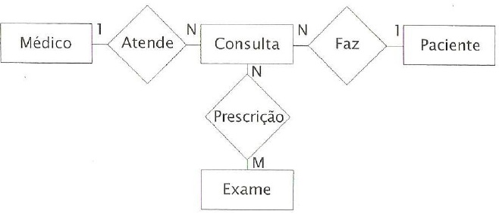
Modelo Entidade-Relacionamento
Elementos do Modelo E-R:
Agregação:

